Slide 1
Como usar o bitcoin
Capítulo #7
Demonstração: Plataformas de compra e venda
Atividade: Avaliação de turma de carteiras Bitcoin
Atividade: Configurar, eliminar e recuperar uma carteira Bitcoin
Atividade: Enviar e receber bitcoin

Slide 2




Demonstração: Plataformas de compra e venda
P2P online
Plataforma | Sistema de garantias (escrow) | KYC | Características
Peach Bitcoin | Multisig 2-de-2 (com coordenação da Peach) | Sem KYC para pequenos volumes. É necessário um email (que pode ser temporário). | Aplicação móvel. 100% Bitcoin on-chain.
Hodl Hodl | Multisig 2-de-3 entre comprador, vendedor e plataforma (Hodl Hodl). | Sem KYC. É necessário um email (que pode ser temporário). | Funciona no browser. 100% Bitcoin on-chain.
Bisq | Multisig 2-de-3 entre comprador, vendedor e árbitro independente (membro eleito da comunidade Bisq). | Não há contas nem servidores centrais. Tudo corre localmente no teu computador. | Aplicação desktop que opera sobre Tor. Foco em Bitcoin on-chain mas é possível negociar algumas altcoins através de pares BTC/altcoin.
RoboSats | Lightning HTLC (Hashed Time-Locked Contract). Garante que o pagamento só acontece se a condição for cumprida, caso contrário, é revertido automaticamente, sem precisar de árbitro. | Cada utilizador gera uma identidade temporária. | Funciona em browser via Tor. 100% Bitcoin mas apenas via Lightning.

Slide 3



Demonstração: Plataformas de compra e venda
Plataformas 100% Bitcoin com foco em compras recorrentes
Plataforma | Custódia | KYC
Pocket Bitcoin | Não-custodial. Indicas um endereço bitcoin externo para onde eles enviam bitcoin. | Sem KYC para pequenos volumes. (*)
Relai | Não-custodial. A app gera as tuas chaves privadas localmente no teu dispositivo — a Relai não tem acesso a elas. | KYC obrigatório (desde Agosto 2024)
Bittr | Não-custodial. Indicas um endereço bitcoin externo para onde eles enviam bitcoin. | Sem KYC para pequenos volumes. (*)
(*) Apesar de não exigirem KYC, as transferências bancárias com IBAN no teu nome fornecem identificação bancária por si só.

Slide 4
Demonstração: Plataformas de compra e venda
Plataformas custodiais e sem foco em Bitcoin
Estas plataformas geralmente têm uma versão pro que apresenta taxas mais baixas mas requer alguma aprendizagem de trading.
⚠️ Assim que fizeres a compra, transfere sempre para uma carteira própria, onde tenhas controlo total sobre os teus fundos.
Exemplos: Binance, Kraken, Coinbase, etc.

Slide 5
Atividade
Avaliação de turma de carteiras Bitcoin
Entra no seguinte website: https://bitcoin.org/en/choose-your-wallet e coloca em prática os conhecimentos que adquiriste sobre carteiras Bitcoin, ao selecionar a melhor carteira, com base nos critérios que aprendeste.

Slide 6
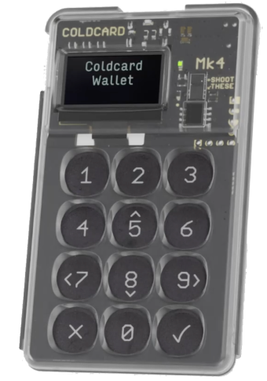
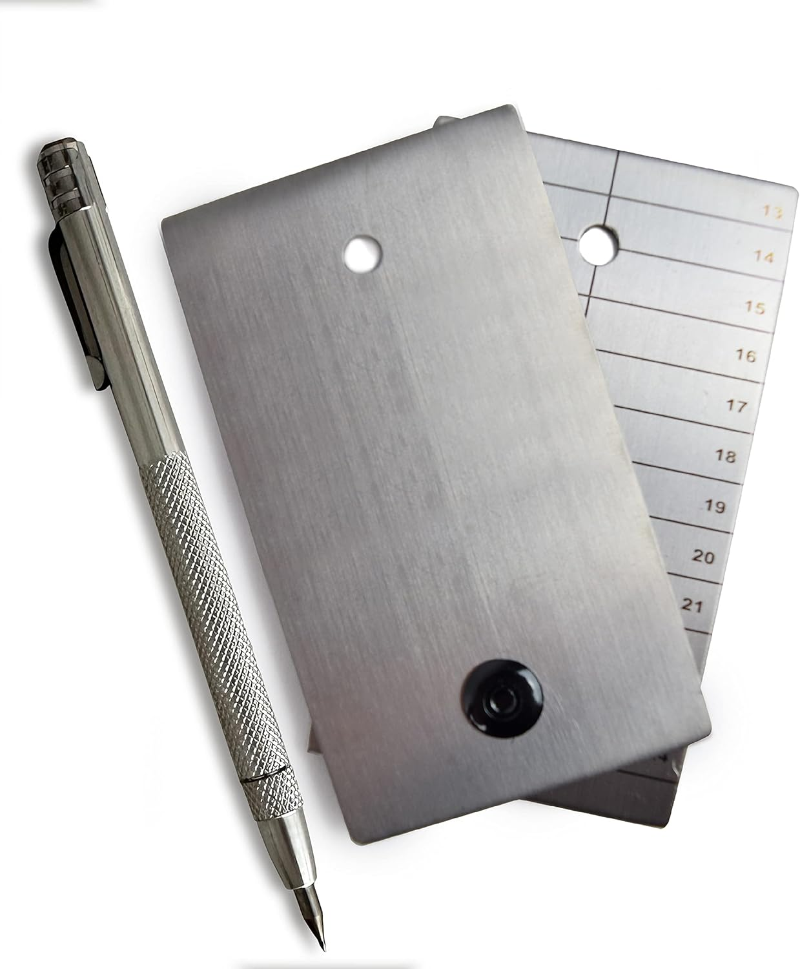
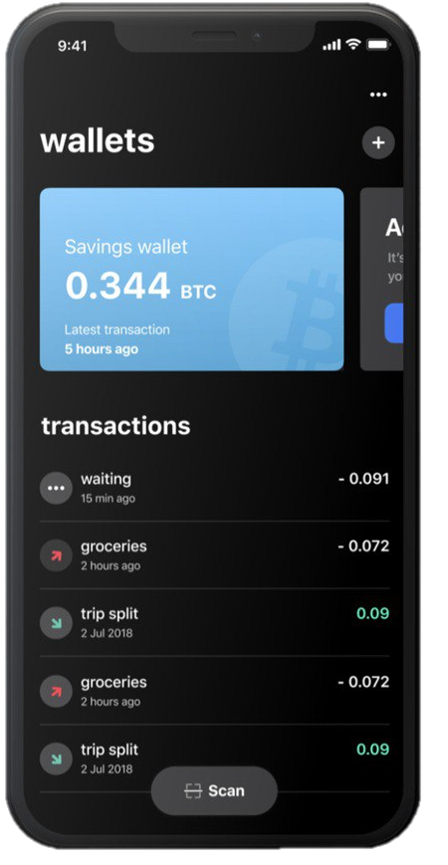
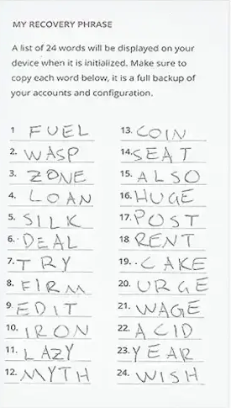
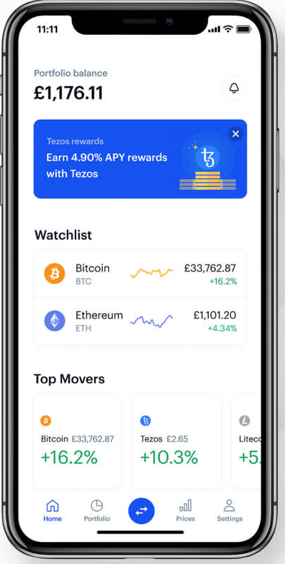
Configuração
A tua configuração de Bitcoin pode ser melhorada ao longo do tempo, conforme as tuas capacidades técnicas e o conhecimento que fores adquirindo.
Carteira física (sem ligação à internet) + carteira apenas de visualização + backup em metal
Ideal
Carteira móvel + backup em papel
Bom passo intermédio
Guardar bitcoin numa plataforma de compra e venda
Inseguro

Slide 7

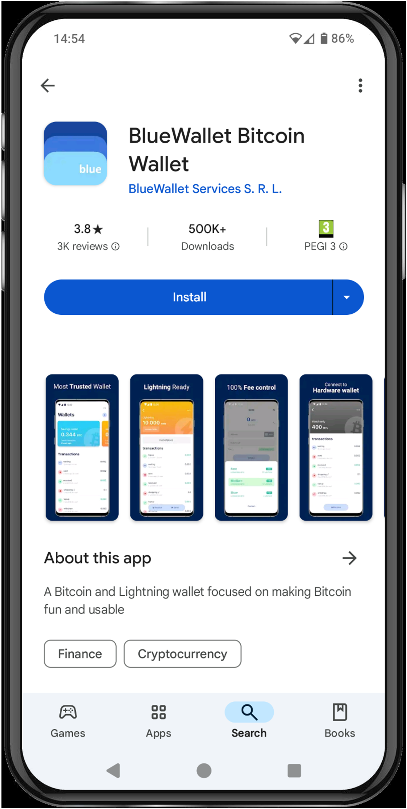
Configurar uma carteira Bitcoin
Instalar a BlueWallet
É uma carteira Bitcoin não-custodial — as chaves privadas são do utilizador.
É de código aberto.
É uma carteira que está conectada à internet.
Pode ser utilizada como carteira de visualização (apenas para consultar o saldo).
Pode ser utilizada como carteira Lightning.

Slide 8
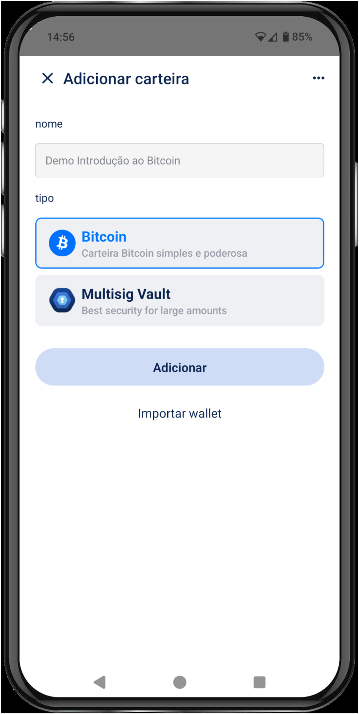
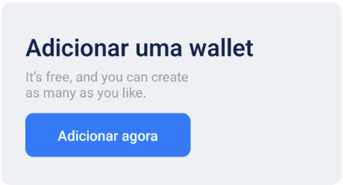
Configurar uma carteira Bitcoin
Criar carteira
Clicar em “Adicionar agora”
Dar um nome à carteira e selecionar tipo ”Bitcoin”
Clicar em “Adicionar”

Slide 9
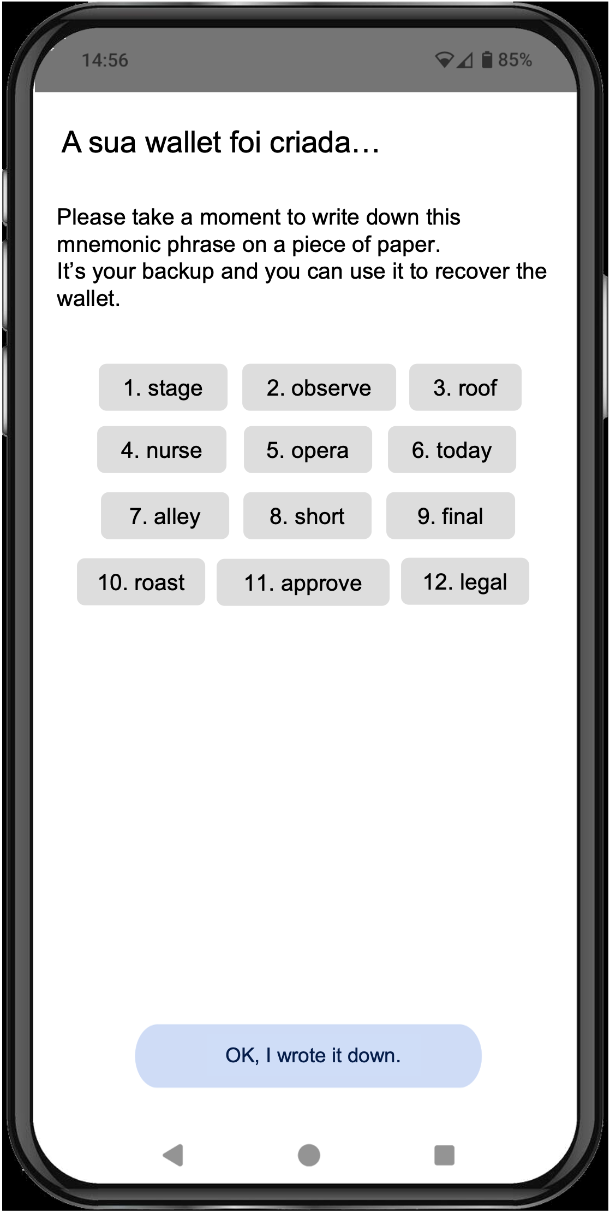
Configurar uma carteira Bitcoin
Criar cópia de segurança
Num ambiente calmo e privado
Escrever as 12 palavras num papel (a ordem interessa)
Não tirar fotos nem capturas de ecrã às palavras
Guardar o papel em local seguro

Slide 10
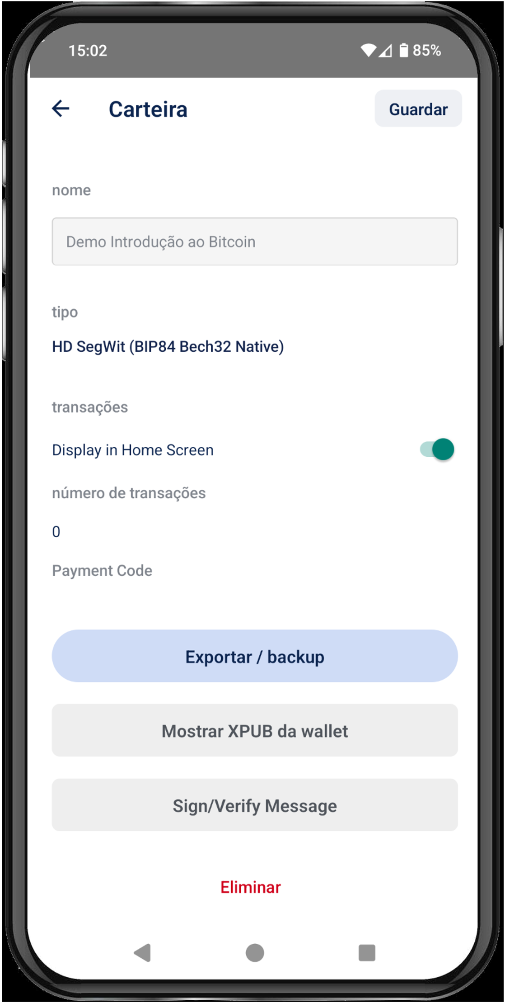
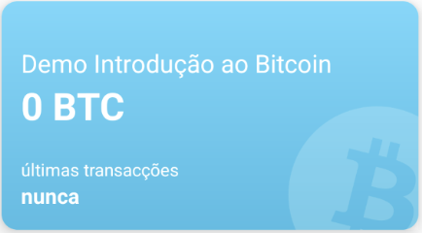
Eliminar uma carteira Bitcoin
Eliminar carteira
Clicar na carteira que se pretende eliminar
Selecionar “Eliminar” e confirmar

Slide 11
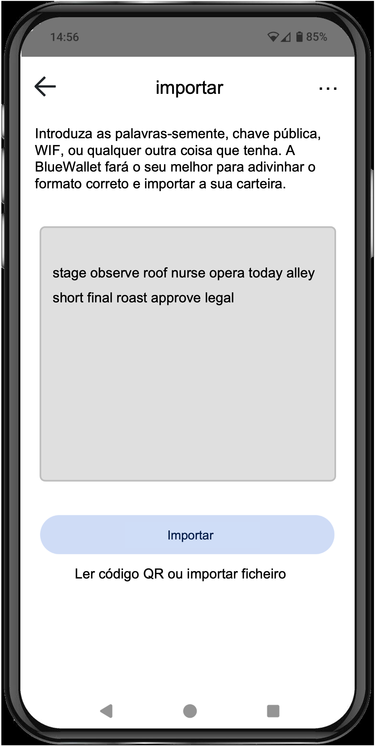
Recuperar uma carteira Bitcoin
Restaurar a partir da cópia de segurança
No menú inicial, clicar em “Adicionar agora” e de seguida em “Importar wallet”
Introduzir as palavras da chave privada por ordem
Clicar em “Importar”

Slide 12
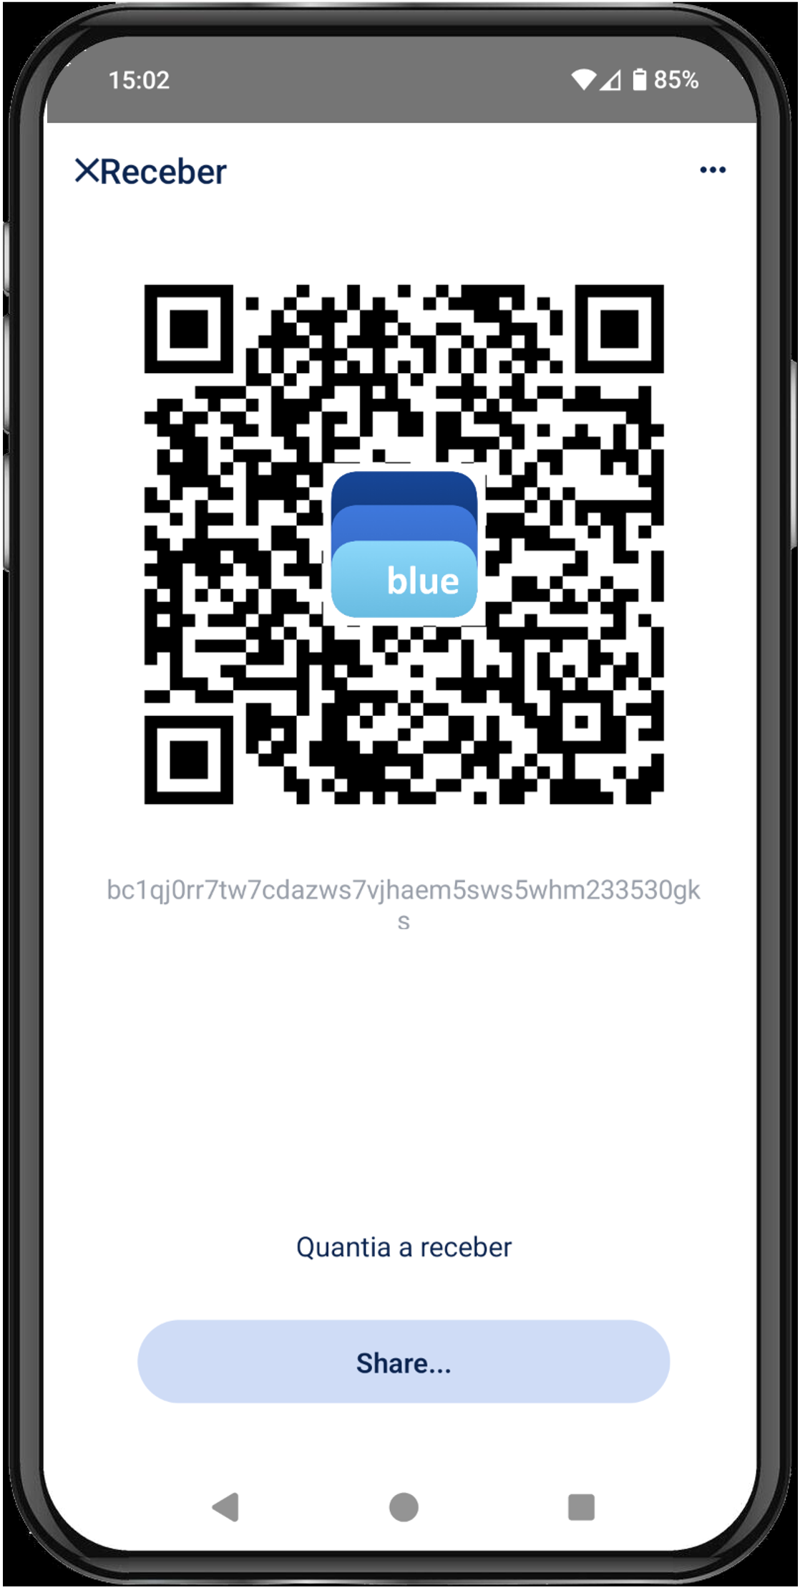
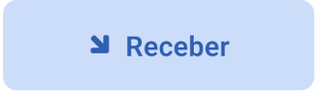
Receber Bitcoin
Partilhar um endereço Bitcoin
Clicar na carteira
Selecionar “Receber”
Partilhar o endereço para receber bitcoin

Slide 13
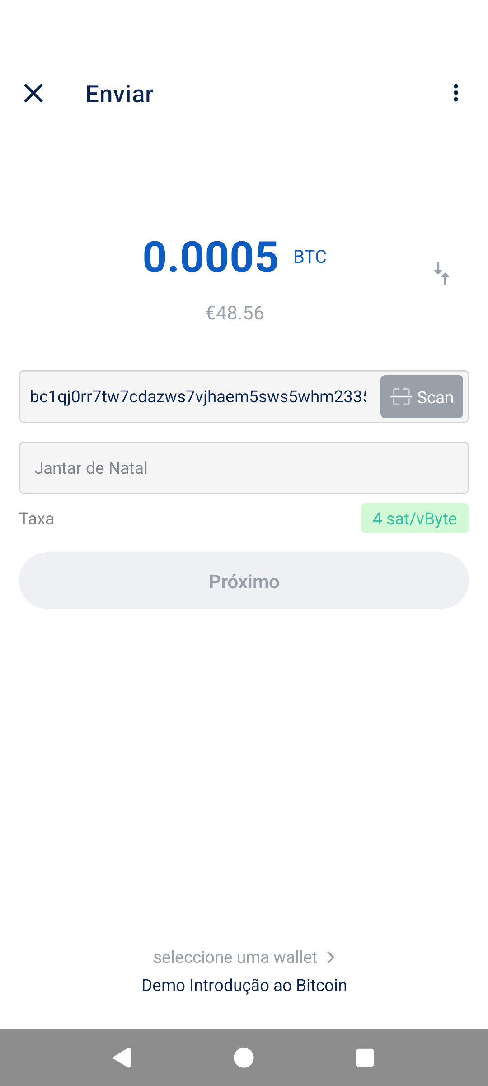
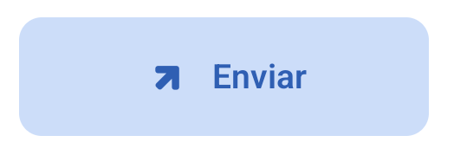
Enviar Bitcoin
Clicar na carteira
Selecionar “Enviar”
Colar o endereço para o qual se quer enviar bitcoin
É possível acrescentar uma nota descritiva e modificar o valor da taxa de transação
Próximo

Slide 15


